Slide 1
Převod DTD na XmlSchema
Projekt do předmětu PB138
Patrik Novák,
Markéta Umlaufová,
Martin Golomb,
Jan Křenek
Jaro 2015

Slide 2
Autoři
Patrik Novák
Markéta Umlaufová
Martin Golomb
Jan Křenek
Vedoucí: Filip Nguyen

Slide 3
Zadaní
Vygenerovat XML schema ekvivalentní existujícímu DTD (ať už internimu nebo externímu)
Pro rešení použít výhradně JDK
Můžeme předpokládat, že vstupní DTD je vždy validní a spravné
Předpoklad: vstupní DTD je vždy validní a správné.
Projekt musí být jednotkově testován.

Slide 4
Úvodní myšlenky
Nutno:
Načíst DTD (předání dál v jaké formě)
Parsovat na jednotlivé prvky dtd (jaké jsou, jejich vztah)
Převod prvků na jejich xml-schéma ekvivalenty (co odpovídá čemu)
Sestavení prvků (co následuje za čím)
Zachování částí dtd nereprezentovatelných v xml schéma (které části nemají xml-schéma reprezentaci)
Testování privátních metod

Slide 5
Rozdělení projektu
Markéta Umlaufová - práce se soubory, wiki administrátor
Patrik Novák - tvorba XML Schematu, team leader
Jan Křenek - parsování DTD
Martin Golomb - unit testing
Práce na projekte se také prolínala a navzájem jsme spolupracovali.

Slide 6
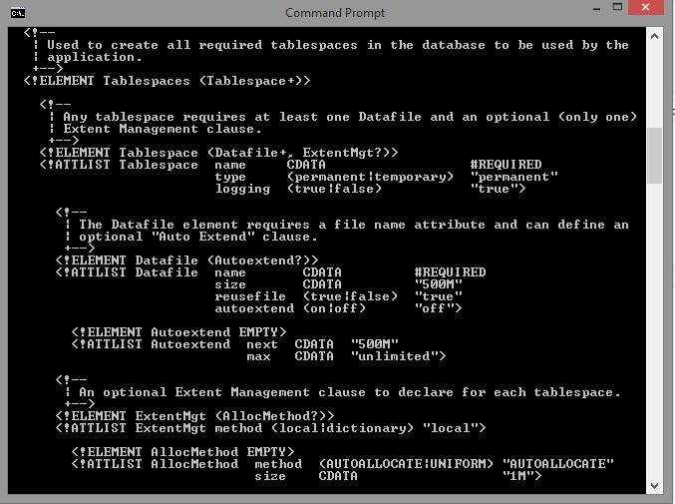
Načítání a extrahování DTD

Slide 7
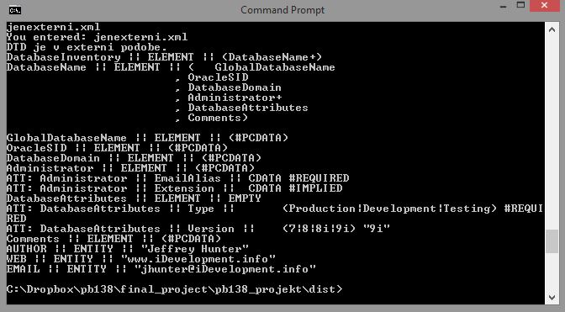
Parsování DTD

Slide 8
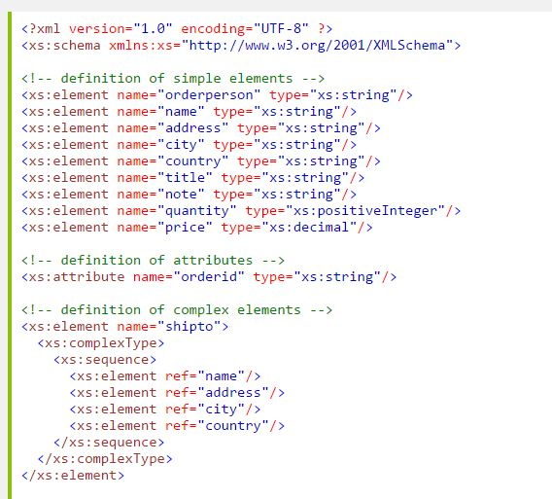
Tvorba XML Schematu

Slide 9
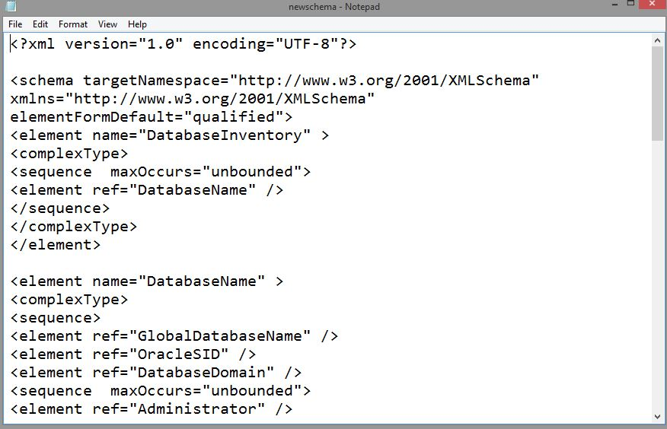
Vytvoření odpovídajících souborů

Slide 10
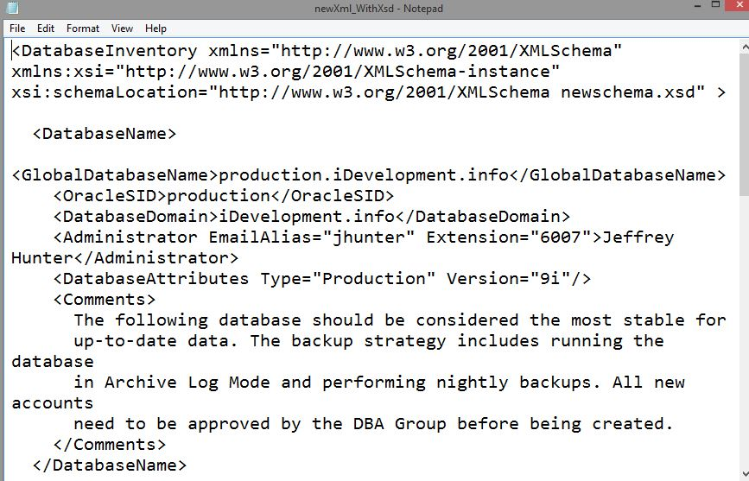
Vytvoření odpovídajících souborů

Slide 11
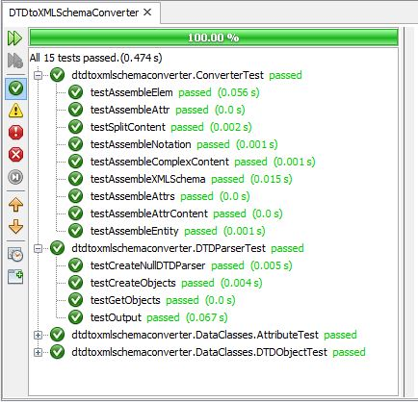
Unit Testing

Slide 12






Použíté technologie a nástroje

Slide 13
Poděkování
Rádi tomto bychom poděkovali vedoucímu našeho projektu RNDr. Filipu Nguyenovi za nasměrování správným směrem a užitečné rady.
Zároveň děkujeme za pozornost při sledování naší prezentace ☺

